Slide 1
Knihovna KDS
Proč jít nebo nejít do Evergreenu II
Jaké to je být v konsorciu

Slide 2
Knihovna KDS
Katolický domov studujících – domov mládeže a školní jídelna, Černá 14
školské zařízení
pro žáky SŠ a studenty VOŠ
cca 3.650 svazků
beletrie – povinná četba k maturitě

Slide 3
Cesta k Evergreenu
hledání jak zrychlit, zefektivnit, zpřehlednit, zkvalitnit služby půjčování knih v naší knihovně
konsorcium s Knihovnou Jabok
během letních prázdnin 2015 překlopení knih do Evergreenu (3 lidé)
10. září 2015 v 19 hodin půjčujeme v Evergreenu

Slide 6
Přínos po roce – jak to vidíme
rychlost půjčování - nesrovnatelné
registrace a práce – přehledná, snadná a intuitivní
možnost upomínek mailem – trochu jsme prodělali
přehlednost ve vypůjčených knihách – možnost rezervací, vrácení na konci roku
vyhledávání knih - odkudkoliv
intuitivnost ovládání – zaučení dalších „knihovníků“
samostatnost děvčat – mohla by být větší ☺
dokuwiki – nápověda, tvorba

Slide 7
Na co jsme narazili
podpora a pomoc na telefonu i mailu ☺
--------------------------------------------------------------------------------------------------------------------------------------------------------------------------------------------------------------------------------------------------------------------------------------------------------------------------------------------------
personál: 1 technický + 2 pedagogičtí
místo: pouze knihovna
čas: 2 x půl hodiny v týdnu
průkazky: nedomyšlena logistika
čárových kódů na další rok
souhlas s nakládáním os. údajů
nastavení výpůjčních pravidel - děvčata a pedagogové + zaměstnanci
oprava přírůstkových čísel – interní záležitosti

Slide 8
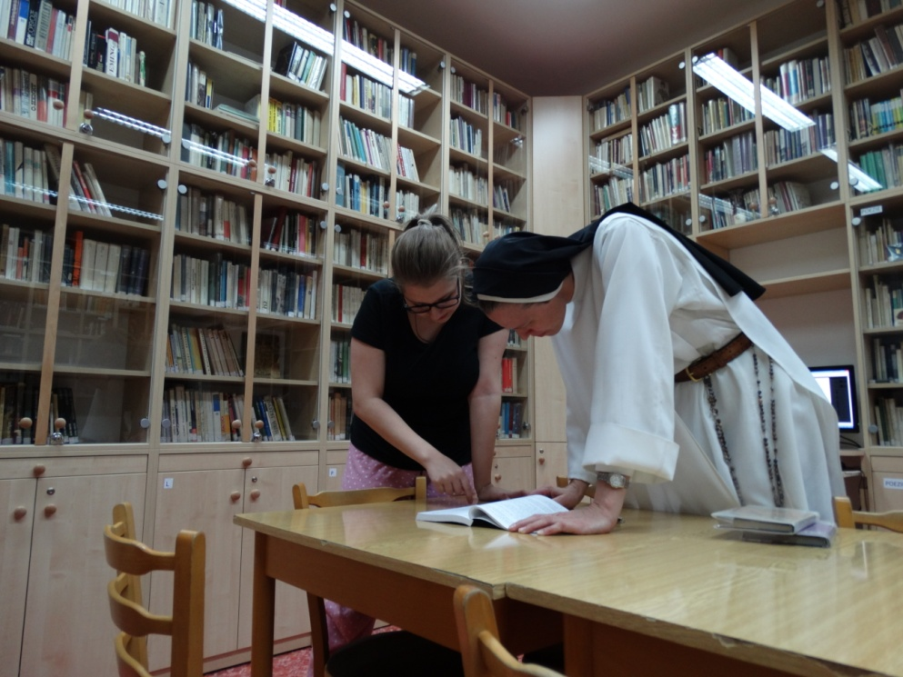
Pár fotek

Slide 9
Pár fotek

Slide 10
Závěrem
Evergreen jako takový by pro naši malou knihovnu byl náročný a nevyužili bychom ho v té šíři, jakou nabízí.
V KONSORCIU to ale má pro nás smysl, ulehčuje a zefektivňuje nám to práci, přináší radost a tvoří nové moc hezké přátelské vztahy ☺
DÍKY Evě za spolupráci a Vám za pozornost…

